Slide 1
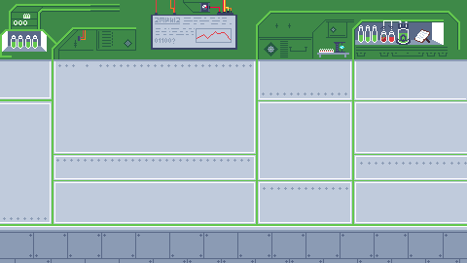

THE RECURSIVE ROBOT
Wydostań się z pętli

Slide 2
TECHNIKALIA
Unity
C#
Aseprite

Slide 3
Na czym to polega?
Platformowa gra logiczna
Poświęcanie robota, aby tworzyć duchy
Duszki odtwarzają ruchy gracza
Duszki stają się interaktywnymi przeszkodami

Slide 4
Rozwój gry
Nowe zagadki logiczne
Ograniczona liczba poświęceń
System odliczania czasu dostępnego na poziom

Slide 5
Autorzy
Kacper Baryłowicz
Tomasz Korecki
Jakub Haberek
Jakub Kozieński

